Slide 1


BMW 챗봇 시나리오
Natural Language Processing
Expert Group
ⓒ 2019. NHN diquest Inc. all rights reserved

Slide 2

목차
I. BMW 챗봇 시나리오
기본화면
시나리오1. 내 차량 만들기
시나리오2. 카탈로그 안내
시나리오3. 금융 프로그램 안내
시나리오4. 시승 신청
시나리오5. 딜러 위치 찾기
시나리오6. 서비스 센터 찾기
시나리오7. 공식 인증 중고차 안내
시나리오8. 무상 보증 기간 조회
시나리오9. 리콜 및 레몬법 대상 조회
시나리오10. 멤버십 서비스 안내
시나리오11. 이벤트 및 프로모션 안내
I. 대화처리 시스템 소개
목차

Slide 3
기본화면

Slide 4


기본 화면
안녕하세요. BMW코리아 챗봇입니다.
무엇을 도와드릴까요?
아래의 카테고리에서 문의 내용을 선택해주시거나 직접 물어보세요!
내 차량
만들기
카탈로그
안내
금융
프로그램
안내
시승 신청
딜러 위치
찾기
서비스 센터
찾기
공식 인증
중고차
안내
무상 보증
기간 조회
리콜 및 레몬법 대상 조회
멤버십
서비스
안내
이벤트 및
프로모션
안내
기본 화면으로 초기화
오후 2:37
처음으로
상담사 연결
상담사 유선 연결
메시지를 입력해 주세요.

Slide 5
시나리오 1. 내 차량 만들기

Slide 6
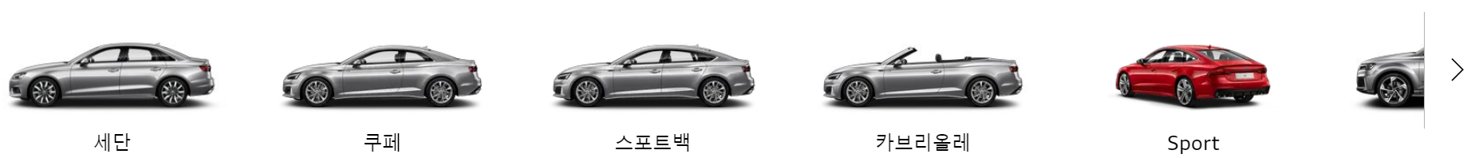


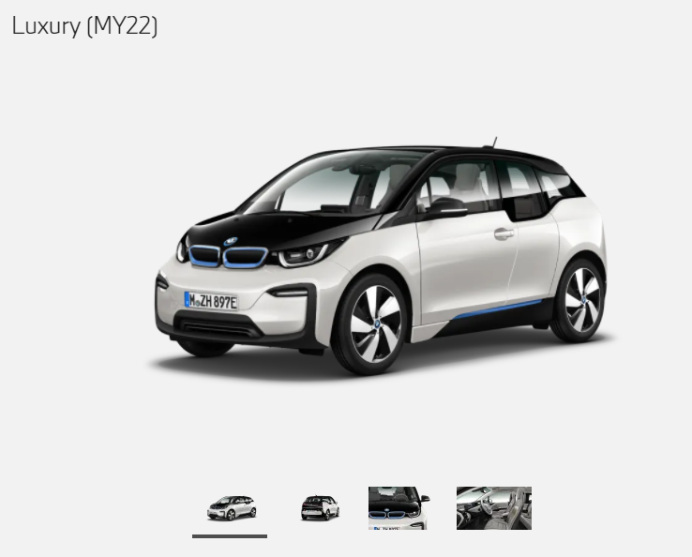
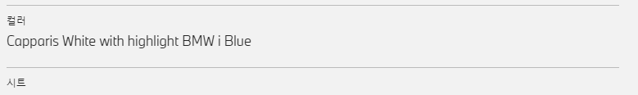
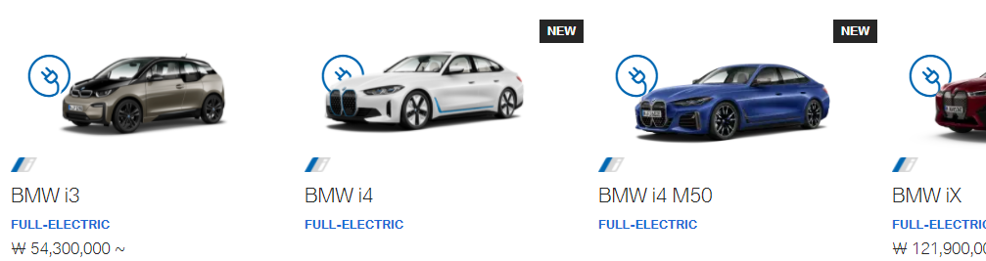
시나리오 1. 내 차량 만들기(1/3)
내 차 만들어 볼래
bmw i3
오후 2:37
오후 2:38
나만의 모델을 만들기 위해원하시는 차량 시리즈를 선택해주세요.
나만의 BMW i3를 만들어 보아요!
원하시는 트림을 선택해주세요.
X
확인
오후 2:37
i
확인
오후 2:38
세부 모델을 선택해주세요.
Luxury(my22)
오후 2:38
확인
BMW i3 Luxury(MY22)는 놀라운 성능의 전기차 입니다!
이제 차량의 컬러를 선택해주세요.
확인
오후 2:37
처음으로
상담사 연결
처음으로
상담사 연결
메시지를 입력해 주세요.
메시지를 입력해 주세요.

Slide 7
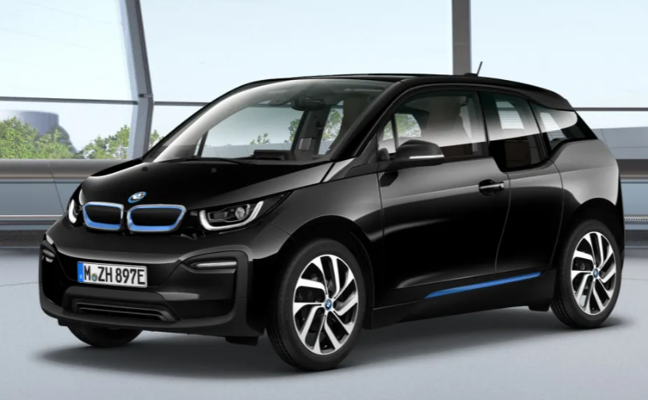




시나리오 1. 내 차량 만들기(2/3)
X
Luxury(my22)
오후 2:38
BMW i3 Luxury(MY22)는 놀라운 성능의 전기차 입니다!
이제 차량의 컬러를 선택해주세요.
확인
확인
오후 2:38
Fluid Black with highlight BMW blue
오후 2:39
Fluid Black with highlight bmw blue는 멋진 컬러입니다!
이제 시트를 선택해주세요!
처음으로
상담사 연결
메시지를 입력해 주세요.
오후 2:39

Slide 8

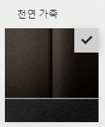
시나리오 1. 내 차량 만들기(3/3)
Fluid Black with highlight BMW blue
나만의 BMW i3가 탄생했습니다. 시승을 신청해보세요!
오후 2:39
시리즈 : i
세부 모델 : bmw i3
트림 : luxury(my22)
컬러 : Fluid Black with highlight BMW blue
시트 : 천연가죽
시승 신청 시나리오로 연결
Fluid Black with highlight bmw blue는 멋진 컬러입니다!
이제 시트를 선택해주세요!
확인
다시 만들기
세부모델 변경
오후 2:39
트림 변경
컬러 변경
시트 변경
시승 신청
딜러 위치 찾기
딜러 위치 찾기 시나리오로 연결
천연 가죽
오후 2:39
오후 2:39
나만의 BMW i3가 탄생했습니다. 시승을 신청해보세요!
처음으로
상담사 연결
처음으로
상담사 연결
메시지를 입력해 주세요.
메시지를 입력해 주세요.

Slide 9
시나리오 2. 카탈로그 안내

Slide 10


시나리오 2. 카탈로그 안내
카탈로그 보고싶어
3
오후 2:37
X
오후 2:37
모델 선택이 필요합니다.
내 차량 만들기로 견적을 보았던 BMW i3 모델의 카탈로그를 안내할까요?
BMW 3 시리즈의 카탈로그를 다운로드 할까요?
카탈로그 다운로드
웹으로 보기
오후 2:37
예
아니요
웹으로 보기
오후 2:37
아니요
오후 2:37
오후 2:37
확인
어떤 모델의 카탈로그를 원하시나요?
확인
오후 2:37
처음으로
상담사 연결
처음으로
상담사 연결
메시지를 입력해 주세요.
메시지를 입력해 주세요.

Slide 11
시나리오 3. 금융 프로그램 안내

Slide 12
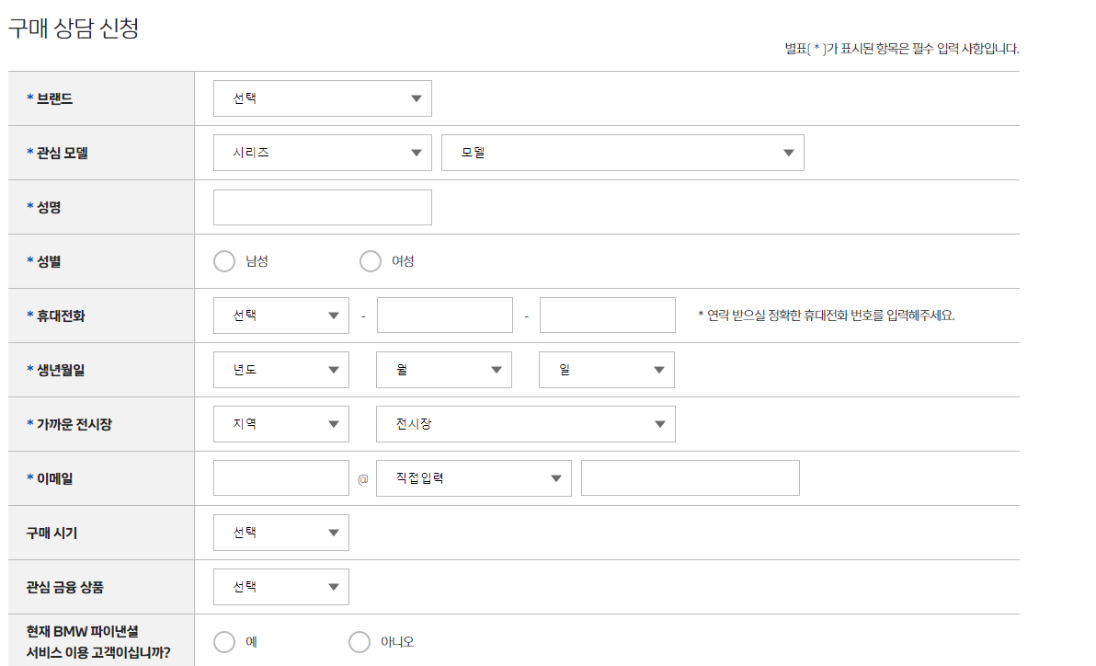
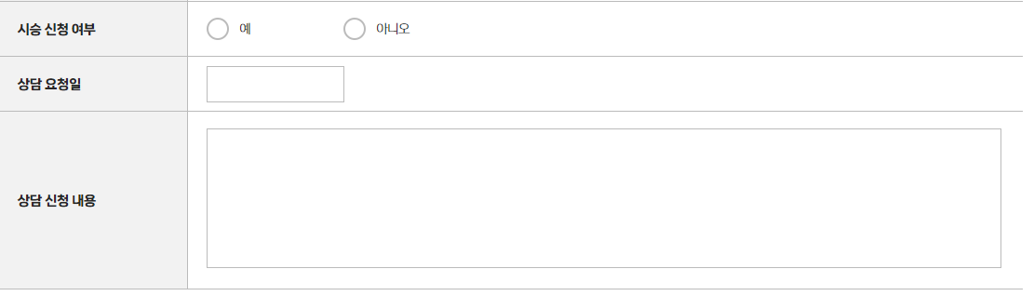
시나리오 3. 금융 프로그램 안내(1/2)
파이낸셜 서비스 안내
구매 상담 신청을 도와드리겠습니다.
구매 상담 신청을 위한 필수 입력 정보를 입력해주세요
필수 입력 정보
X
오후 2:37
원하시는 금융 프로그램을 선택해주세요.
필수 입력 정보
월 납입금 계산
오후 2:37
구매 프로그램 안내
확인
오후 2:39
구매 상담 신청하기
확인
확인
오후 2:37
구매 상담 신청하기
오후 2:37
처음으로
상담사 연결
처음으로
상담사 연결
메시지를 입력해 주세요.
메시지를 입력해 주세요.

Slide 13
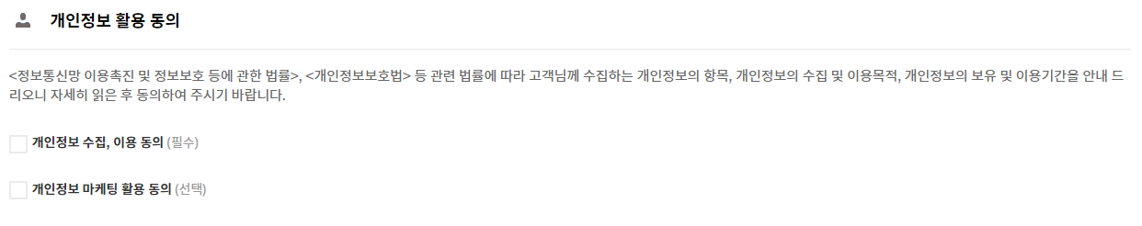
시나리오 3. 금융 프로그램 안내(2/2)
마지막으로, 구매 상담 신청을 위해서 개인정보 제공 동의가 필요합니다.
X
개인정보 제공 동의
오후 2:39
신청
오후 2:39
아래 정보로 구매 상담 신청이 완료되었습니다.
신청 유형 : 구매 상담 신청
지역 : 서울-강남, 강남전시장
개인정보 : 홍*동,
1992-**-**,
확인
확인
필수 입력 정보 수정
구매 상담 신청 취소
오후 2:39
처음으로
상담사 연결
메시지를 입력해 주세요.

Slide 14
시나리오 4. 시승 및 상담 신청

Slide 15
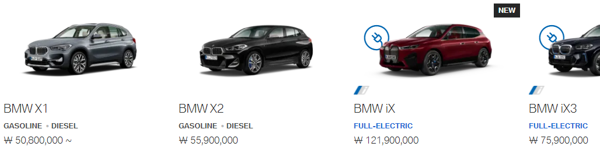
시나리오 4. 시승 신청(1/3)
시승 신청할래
시승 신청을 위해 원하시는 차량 시리즈를 선택해주세요.
오후 2:37
시승 및 상담신청을 도와드릴게요.
확인
시승 신청
차량 상담
오후 2:37
X
오후 2:37
시승 신청
오후 2:38
오후 2:37
세부 모델을 선택해주세요.
모델 선택이 필요합니다.
내 차량 만들기로 견적을 보았던 BMW i3로 진행할까요?
예
아니요
확인
오후 2:37
오후 2:38
아니요
BMW X1
오후 2:37
오후 2:38
처음으로
상담사 연결
처음으로
상담사 연결
메시지를 입력해 주세요.
메시지를 입력해 주세요.

Slide 16
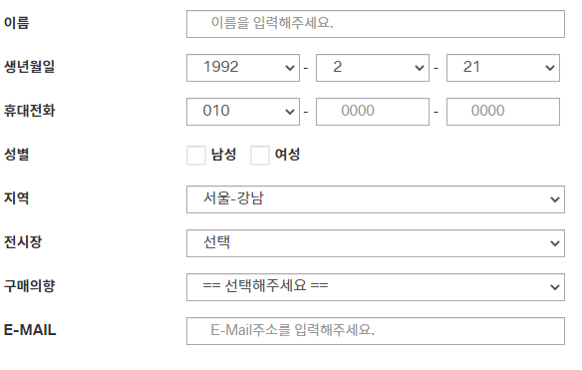
시나리오 4. 시승 신청(2/3)
X
BMW X1 를 선택하셨습니다.
시승을 위한 필수 입력 정보를 입력해주세요
필수 입력 정보
필수 입력 정보
오후 2:38
확인
오후 2:39
마지막으로, 신청을 위해서 개인정보 제공 동의가 필요합니다.
확인
개인정보 제공 동의
X
오후 2:39
신청
오후 2:39
처음으로
상담사 연결
오후 2:37
메시지를 입력해 주세요.
확인

Slide 17
시나리오 4. 시승 신청(3/3)
마지막으로, 신청을 위해서 개인정보 제공 동의가 필요합니다.
개인정보 제공 동의
모델 재선택
필수 입력 정보 재입력
오후 2:39
신청
오후 2:39
아래 정보로 시승 신청이 완료되었습니다.
신청 유형 : 시승 신청
모델 : BMW X1
지역 : 서울-강남, 강남전시장
개인정보 : 홍*동,
1992-**-**,
확인
시승 신청 취소
모델 재선택
필수 입력 정보 재입력
오후 2:39
처음으로
상담사 연결
메시지를 입력해 주세요.

Slide 18
시나리오 5. 딜러 위치 찾기

Slide 19
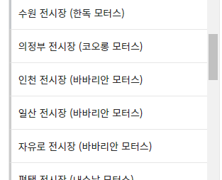
시나리오 5. 딜러 위치 찾기(1/2)
전시장 찾아줘
강남과 가까운 BMW 일반 전시장 입니다. 자세한 정보를 원하시면 아래 ‘전시장‘을 선택하세요.
오후 2:37
BMW 전시장을 찾고 계시네요.
어떤 종류의 전시장을 찾고 계신가요?
강남 전시장(코오롱 모터스)
02-546-7301
서울특별시 강남구 도산대로 301
일반 전시장
BPS 전시장
대치 전시장(도이치 모터스)
02-554-7601
서울특별시 강남구 도곡로 411
오후 2:37
일반 전시
방배 전시장(한독 모터스)
02-3477-0123
서울특별시 서초구 방배로 218
오후 2:37
BMW 일반 전시장의 위치 및 연락처를 안내해드립니다.
원하시는 지역을 선택해주세요
확인
오후 2:37
오후 2:37
강남 전시장(코오롱 모터스)
강남
오후 2:37
오후 2:37
처음으로
상담사 연결
처음으로
상담사 연결
메시지를 입력해 주세요.
메시지를 입력해 주세요.

Slide 20
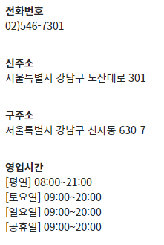
시나리오 5. 딜러 위치 찾기(2/2)
강남 전시장(코오롱 모터스)
오후 2:38
강남 전시장(코오롱 모터스)의 상세 정보입니다.
확인
홈페이지 바로가기
다른 전시장 찾기
딜러 위치 찾기 시나리오 재시작
오후 2:38
처음으로
상담사 연결
메시지를 입력해 주세요.

Slide 21
시나리오 6. 서비스 센터 찾기

Slide 22
시나리오 6. 서비스 센터 위치 찾기(1/2)
서비스 센터 찾아줘
강남과 가까운 BMW 서비스 센터입니다. 자세한 정보를 원하시면 아래 ‘서비스센터‘를 선택하세요.
오후 2:37
BMW 서비스 센터의 위치 및 연락처를 안내해드립니다.
(* 24시간 긴급출동 서비스 센터: 080-269(BMW)-0001)
원하시는 지역을 입력해주세요. (예시 : 강남구, 신촌 등)
강남역 서비스 센터 (코오롱 모터스)
02-586-3331
서울특별시 서초구 서초대로 71길 10
교대 서비스 센터 (코오롱 모터스)
02-3472-7301
서울특별시 서초구 효령로 53길 62
오후 2:37
대치 서비스 센터 (코오롱 모터스)
01-569-7401
서울특별시 강남구 영동대로 340
강남
오후 2:37
오후 2:37
강남역 서비스 센터 (코오롱 모터스)
오후 2:37
처음으로
상담사 연결
처음으로
상담사 연결
메시지를 입력해 주세요.
메시지를 입력해 주세요.

Slide 23
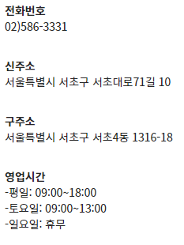
시나리오 6. 서비스 센터 위치 찾기(2/2)
강남역 서비스 센터 (코오롱 모터스)
오후 2:38
강남역 서비스 센터(코오롱 모터스)의 상세 정보 입니다.
홈페이지 바로가기
다른 서비스 센터 찾기
서비스 센터 위치 찾기 시나리오 재시작
오후 2:38
처음으로
상담사 연결
메시지를 입력해 주세요.

Slide 24
시나리오7. 공식 인증 중고차 안내

Slide 25







시나리오 7. 공식 인증 중고차 안내(1/3)
공식 인증 중고차 찾기
X
공식 인증 중고차 선택
오후 2:37
공식 인증 중고차에 대한 정보를 찾고 계시군요.
고객님이 원하시는 거래 유형을 선택해주세요.
차량 구매
차량 판매
오후 2:37
차량 구매
오후 2:37
고객님이 구매하길 원하시는 공식 인증 중고차를 찾아드릴게요.
원하시는 차량에 대해 알려주세요.
공식 인증 중고차 검색
오후 2:37
처음으로
상담사 연결
확인
메시지를 입력해 주세요.

Slide 26
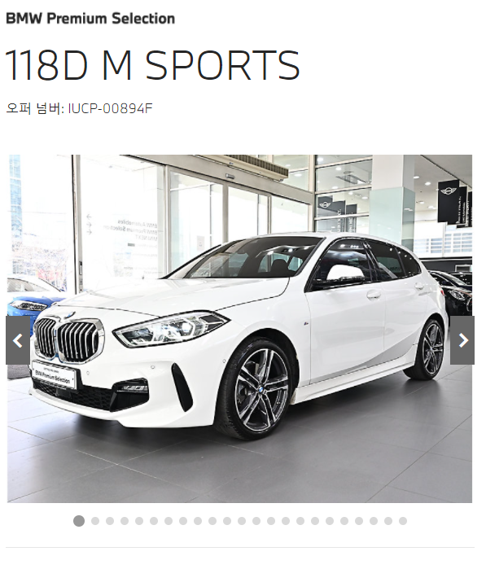
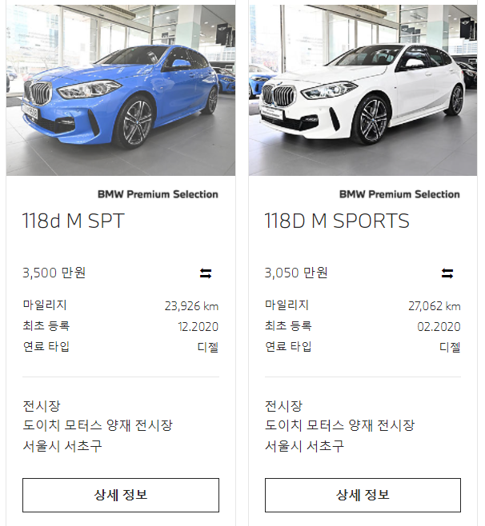
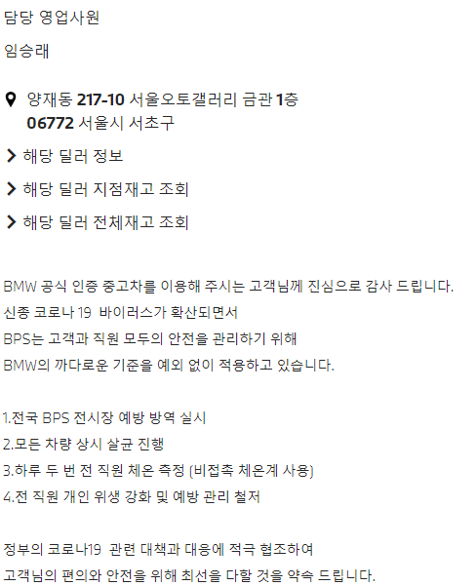
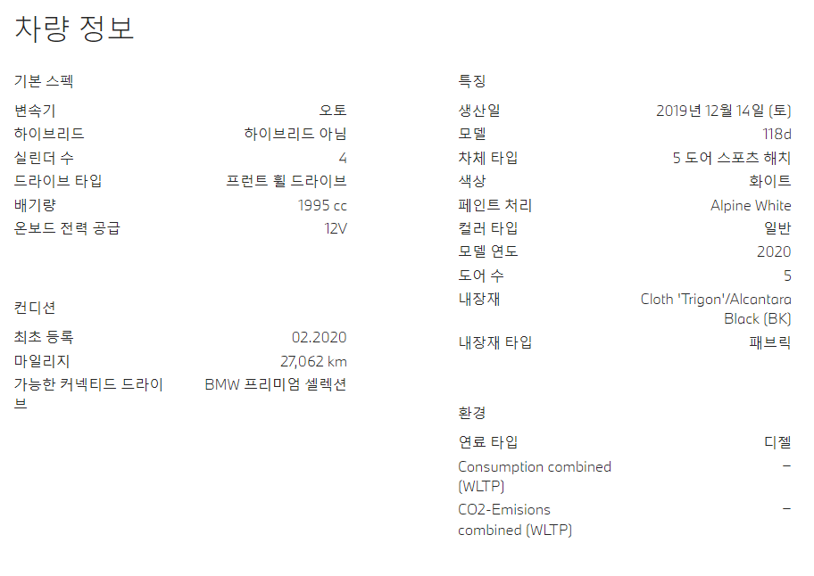
시나리오 7. 공식 인증 중고차 안내(2/3)
X
차량 상세 정보
확인
오후 2:38
고객님이 설정하신 조건에 부합하는 2대의 공식 인증 중고차를 찾았습니다.
웹페이지에서 보기
오후 2:38
처음으로
상담사 연결
메시지를 입력해 주세요.
확인

Slide 27
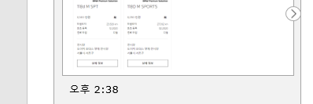
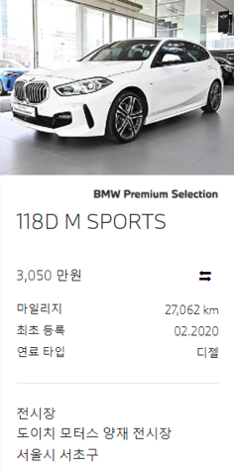
시나리오 7. 공식 인증 중고차 안내(3/3)
오퍼 넘버 : IUCP-00894F
중고차 선택 시 답변
오후 2:38
선택하신 차량은 아래와 같습니다.
확인
차량 구매 문의 (전화 연결)
담당 딜러에게 전화 연결
오후 2:38
처음으로
상담사 연결
메시지를 입력해 주세요.

Slide 28
시나리오8. 무상 보증 기간 조회

Slide 29
시나리오8. 무상 보증 기간 조회
무상보증기간 언제까지야?
오후 2:37
무상 보증 기간을 안내해 드릴게요.
고객님의 차량번호를 입력해주세요.
* 입력 예시) 서울11루1234
X
차량번호 입력
차량번호 입력
차량번호
오후 2:37
1** 1***
* 입력 예시) 서울11루1234
오후 2:37
확인
해당 차량의 무상 보증 기간을
안내드립니다.
차량 번호 : 1** 1***
차종 : BMW X1
무상보증기간 : 2023년 02월 28일 까지
오후 2:37
처음으로
상담사 연결
메시지를 입력해 주세요.

Slide 30
시나리오9. 리콜 및 레몬법 대상 조회

Slide 31
시나리오9. 리콜 및 레몬법 대상 조회
리콜 대상 조회
오후 2:37
리콜 및 레몬법 대상 차량 여부를
조회해 드릴게요.
고객님의 차량번호를 입력해주세요.
* 입력 예시) 서울11루1234
X
차량번호 입력
차량번호 입력
차량번호
오후 2:37
1** 1***
* 입력 예시) 서울11루1234
오후 2:37
확인
해당 차량의
리콜 및 레몬법 대상 차량 여부를
안내 드립니다.
차량 번호 : 1** 1***
차종 : BMW X1
리콜 대상 여부 : 대상 차량이 아닙니다.
레몬법 대상 여부 : 대상 차량입니다.
처음으로
상담사 연결
메시지를 입력해 주세요.

Slide 32
시나리오10. 멤버십 서비스 안내

Slide 33
시나리오10. 멤버십 서비스 안내
멤버십 서비스
내 멤버십 안내
오후 2:37
오후 2:37
BMW Vantatge 앱을 설치하시면
BMW멤버십 회원을 대상으로 제공하는 각종 컨텐츠 및 서비스를 편리하게 이용하실 수 있습니다.
회원님의 멤버십 정보를 안내드리겠습니다.
문의 내용을 선택해주세요.
멤버십 등급 : GOLD
멤버십 혜택 :
-공통 멤버십 서비스 및 리워드
-회원 전용 이벤트
-Vantage 제휴 브랜드 등급별 할인 및 특별 혜택
-BMW 드라이빙 센터 10% 할인
Vantage 앱 설치하러 가기
멤버십 제휴 브랜드 안내
멤버십 등급 안내
내 멤버십 안내
오후 2:37
오후 2:37
로그인시 표시되는 항목
처음으로
상담사 연결
처음으로
상담사 연결
메시지를 입력해 주세요.
메시지를 입력해 주세요.

Slide 34
시나리오11. 이벤트 및 프로모션 안내

Slide 35
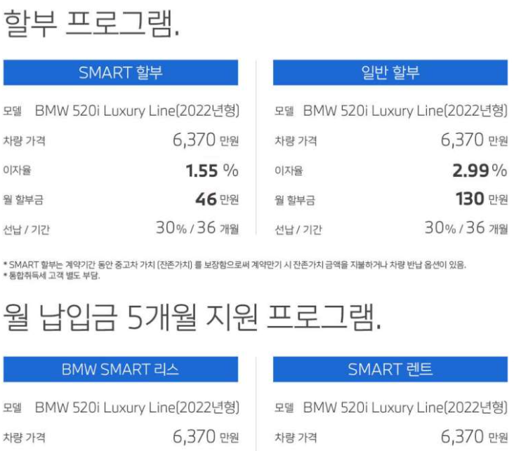
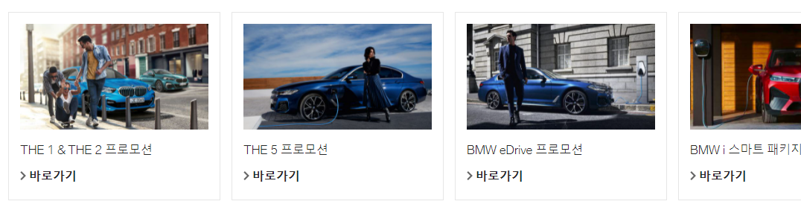
시나리오11. 이벤트 및 프로모션 안내
이벤트 알려줘
THE 5 프로모션
오후 2:37
오후 2:37
THE 5 프로모션 상세정보입니다.
프로모션 관련 상담을 신청해보세요.
현재 진행중인 이벤트 및 프로모션 안내입니다.
확인
오후 2:37
THE 5 프로모션
오후 2:37
상담 신청
다른 이벤트 및 프로모션 안내
이벤트 및 프로모션 안내 답변
오후 2:37
처음으로
상담사 연결
처음으로
상담사 연결
메시지를 입력해 주세요.
메시지를 입력해 주세요.

Slide 36



THANK YOU
NHN다이퀘스트는 성공적인 사업수행을 약속 드립니다.
Natural Language Processing
Expert Group
기술에 언어를 담아 사람의 마음을 읽다
ⓒ 2020. NHN diquest Inc. all rights reserved.

